Slide 1
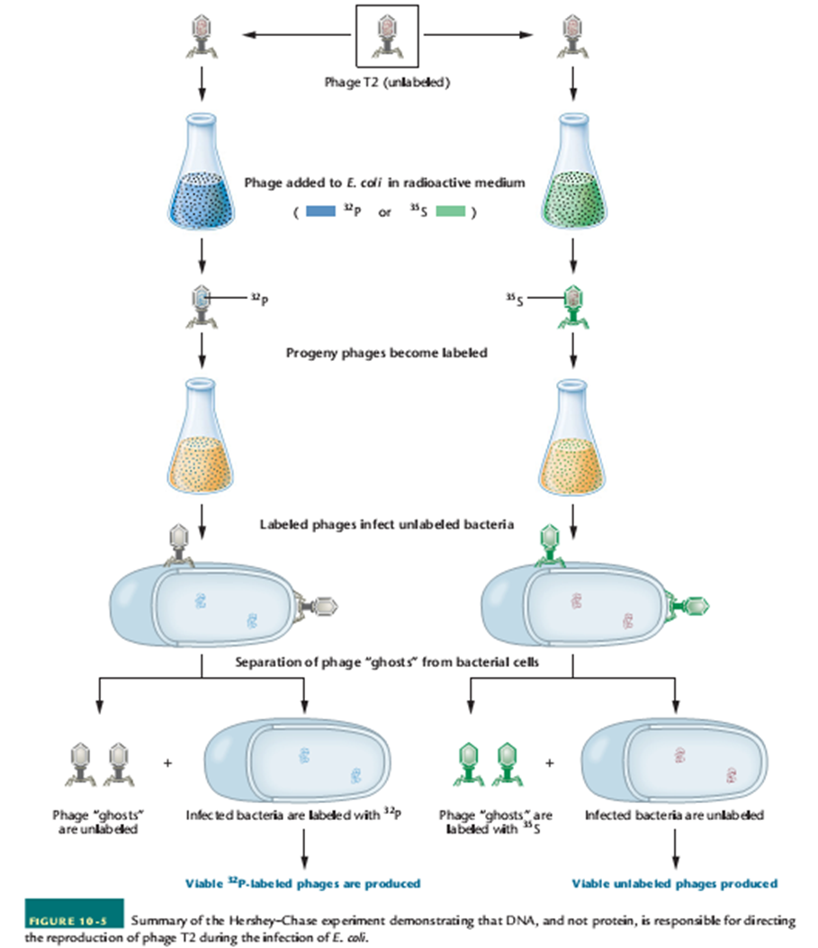
Moleküler Biyolojik Yöntemler 11. hafta / uzaktan eğitim Tek boyutlu proteinlerin elektroforezi, protein saptama yöntemleri, proteinlerin kromatografik ayırımı ve proteinlerin saflaştırılması
Hınıs meslek yüksekokulu
Dr. Öğr. Üyesi Mehmet BEKTAŞ

Slide 2
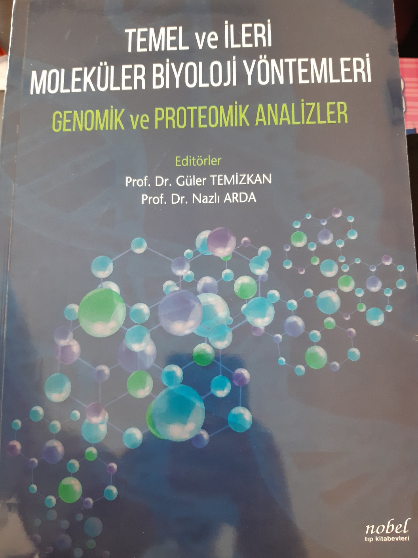
Bu sunum, Nobel Tıp kitabevinin bastığı Prof. Dr. Güler Temizkan-Prof. Dr. Nazlı Arda’nın editörlüğünde hazırlanan Temel ve ileri Moleküler Biyolojik Yöntemler Kitabıile Dr. Öğ. Üyesi Sümeyray Gürkök ün yüksek lisans derslerinden hazırlanmıştır teşekkür ederiz.

Slide 3
Tek boyutlu protein elektroforezi
Yüklü moleküllerin elektriksel alanda ayrılmaları temeline dayanan elektroforez tekniği, proteinlerin analizinde ve saflaştırılmasında geniş çapta kullanılır.
Proteinlerin elektroforetik ayrımında nişasta, agaroz ve selüloz asetat gibi çeşitli jeller kullanılmakta birlikte, en iyi ayrışımı sağlandığı jel poliakrilamid jel elektroforezidir (PAGE).
Hazırlanan monomer karışımı, elektoforez aletinin jel dökme aletinde, jelin çeşitli kalınlık ve boyutta hazırlanabilmesine olanak veren, sandviç şeklinde hazırlanmış iki cam arasına veya çubuk şeklindeki jel tüplerine doldurularak polimerizasyona bırakılır.

Slide 4
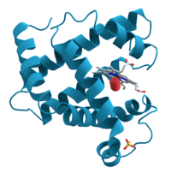
Kaynak: https://tr.wikipedia.org/wiki/Protein

Slide 5
Jellerin polimerazsyonu tamamlandıktan sonra kaset elektroforez tankına yerleştirilir, ayrılacak örnek uygun işlemlerden geçirilir ve işlemin izlenmesi için bir boyar madde (örneğin, bromofenol mavisi) ile karıştırılarak jele uygulanır.
Kullaılan elektroforez aletinin tipine göre, elektrik akımı verilecek tampon teması önleyecek kapak kapatılır ve tank güç kaynağına bağlanır.

Slide 6
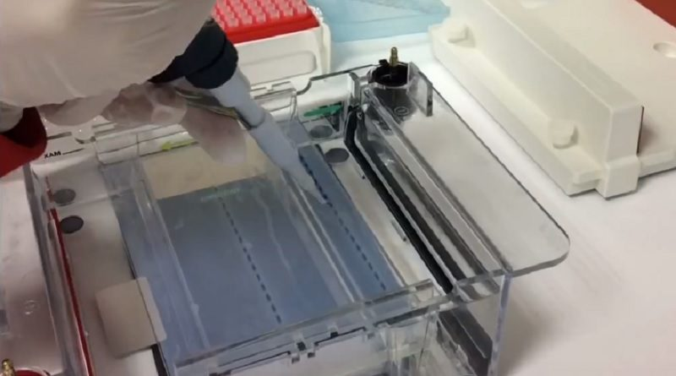
Kaynak: https://labakademi.com/sds-page-poliakrilamid-jel-elektroforezi/

Slide 7
Elektroforetik ayırım sonunda proteinler ya doğrudan jel üzerinde, ya da sabit bir yüzeye (örneğin nitroselüloz veya naylon membran) aktarıldıktan sonar saptanır ve analiz edilir.
Saptama amacıyla kullanılan en genel yöntem jel üzerinde boyamadır.

Slide 8
Düşük molekül ağırlıklı polipeptit elektroforezi
Molekül ağırlığı 15 kD’nun altındaki polipeptidlerin elektroforetik analizinde %0,5 çarpaz bağlayıcı (200:1, akrilamid: bis) içeren %18 veya %20’lik jeller kullanılır.
İnce jellerde ve az miktarda örnekleme ile gümüş boyalar kullanılır.

Slide 9
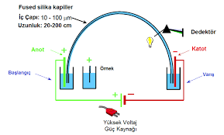
Kaynak: http://www.turkbiyokimyadernegi.org.tr/upload/48/Klinik_Laboratuvarda_Elektroforez_Uygulamalar%C4%B1.pdf

Slide 10
Protein saptama yöntemleri
Jel boyama ve molekül ağırlıklarının belirlenmesinde, elektroforez sonunda jelde ayrılmış proteinlerin analizi için, öncelikle gözle görünür hale getirilmesi gerekir.
Bu amaçla başvurulan temel yöntem boyamadır.
Farklı duyarlılıkta boyama maddeleriyle reaksiyona giren proteinler, jel üzerinde renkli bantlar şeklinde belirlenir.

Slide 11
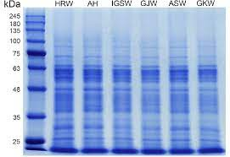
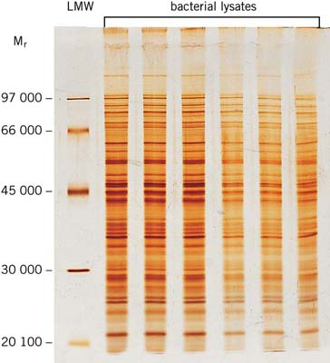
Kaynak: http://aboutmolecularbiology.blogspot.com/2019/01/poliakrilamid-jel-elektroforezi.html

Slide 12
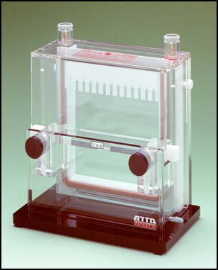
Molekül ağırlıklarının belirlenmesinde, polipeptit molekül ağırlık logaritması ile jeldeki rölatif göç hızları arasında doğrusal ilişkiye göre belirlenir.
Kaynak: https://slideplayer.biz.tr/slide/2302640/

Slide 13
Western damgalama (blotting)
pratikte en çok kullanılan yol tek veya iki boyutlu jel elektroforezi ile fraksiyonlara ayrılmış proteinlerin bir filtreye aktarılarak ilgilenilen protein işaretlenmiş özel antikor yardımı ile belirlenmesi yöntemidir.
immünolojik damgalama olarak da isimlendirilir.

Slide 14
Kaynak: https://sistem.nevsehir.edu.tr/bizdosyalar/0193398843737a538a134e0ba0b641e8/10%20.hafta%20vizeden%20sonrak%20ilk%20ders.pdf

Slide 15
proteinlerin kromatografik ayırımı ve proteinlerin saflaştırılması

Slide 16
Kromatografi; kimya, biyoteknoloji, gıda ve tıp alanlarında analizde, izolasyonda ve saflaştırmada en yaygın kullanılan ayırma tekniğidir.
Protein saflaştırma işlemi için yöntemlerin geliştirilmesi kimya, biyoloji, gıda ve tıp alanlarında yapılan birçok gelişme için önemli bir ön koşuldur.
Protein saflaştırma, basit tek bir aşamada çöktürme işlemiyle veya büyük ölçekli onaylanmış uygulamalarla yapılmaktadır.
Saflaştırma işleminde kullanılacak olan yöntemler proteinlerin fiziksel, kimyasal ve biyolojik özellikleri dikkate alınarak seçilmektedir

Slide 17
Jel geçirgenlik kromatografisi (GPC)
* özellikle yüksek molekül kütleli maddeleri ayırmada kullanılır.
Dolgu maddesi olarak çapı yaklaşık 8 µm olan gözenekli bir polimer veya silika kullanılır.
Diğer kromatografı yöntemlerinden farklı olarak analizi yapılan dolgu maddesinin gözenekleri arasında kimyasal veya fiziksel etkileşme olmaz.
Karışımı içeren tampon, kolondan geçirilir.
Küçük moleküller, jel boncuklar arasındaki boşluklara girdiği için kolondan geç çıkarken; büyük moleküller, jel boncuklar arasındaki boşluklara giremediği için kolondan hızlı bir biçimde sürüklenerek, önce çıkmaktadır.

Slide 18
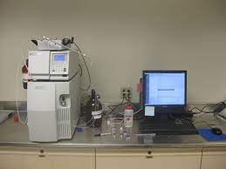
Molekül büyüklüğü hesaplanması
Vizkozite analizi
Molekül ağırlığı tayini gibi analizlerde kullanılır.
Kaynak:https://inovatifkimyadergisi.com/jel-gecirgenlik-kromatografisi-gpc

Slide 19
İyon değişimi kromatografisi
iyon değişim kromatografisinde ayırma işlemi, yüklü moleküller ile bu moleküllere zıt yüke sahip immobilize iyon değiştirici gruplar arasındaki tersinir emilime bağlı olarak gerçekleşmektedir.
Ayırma işleminin ilk aşamasında protein örnekleri pH ve iyonik güç açısından dengelenmesi için kolon, tampon çözelti ile yıkanmaktadır.
Daha sonra protein ile matriks arasındaki etkileşimi maksimum seviyede gerçekleştirmek için kolona düşük iyonik güç verilmektedir.
Bu işlemin ardından kolon sabit pH ve düşük iyonik güce sahip başlangıçta uygulanan tampon çözelti ile yıkanarak reçineye spesifik ilgisi olmayan proteinler kolondan uzaklaştırılmaktadır.
Ayırma işleminin sonuna doğru düzenli aralıklarla toplanan protein fraksiyonlarının absorbans veya floresans değerleri kaydedilerek ilgili proteinin yerinin tespiti sağlanmaktadır.

Slide 20
Yüksek basınçlı sıvı kromatografisi (HPLC)
Yüksek Performanslı Sıvı Kromotografisi (HPLC) bir sıvıda çözünmüş bileşenlerin, bir kolon içerisinde bulunan genellikle katı bir destek üzerindeki sabit faz ile değişik etkileşimlere girmesi, kolon içinde değişik hızlarla hareket etmeleri sonucu, farklı zamanlarda bileşenlerin kolonu terk ederek birbirlerinden ayrılması temeline dayanır.
HPLC, genellikle ayırma mekanizmasına veya durgun fazın tipine göre sınıflandırılır. Bunlar arasında dağılma ya da sıvı-sıvı kromatografi, adsorpsiyon yada katı-sıvı kromatografi, iyon-değişimi kromatografi, boyut ayırıcı kromatografi, afinite kromatografi ve kiral kromatografiyi sayabiliriz.
HPLC günümüzde bir çok alanda vazgeçilmez bir araç olarak kabul edilmekte ve çeşitli organik, inorganik ve biyolojik numunelerdeki türleri ayırmak ve tayin etmek için kullanılmaktadır.

Slide 21
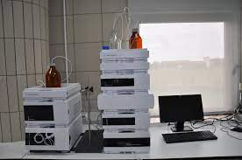
Kaynak: http://yasam.gazi.edu.tr/posts/view/title/hplc-%28yuksek-basincli-sivi-kromatografisi%29-72904

Slide 22
Yüksek Performanslı Sıvı Kromatografi’nin başlıca kullanıldığı alanlar;
1. –İlaçlar(Antibiyotikler, sedatifler, streoitler, analjezikler),
2. –Biyokimyasallar(Amino asitler, proteinler, karbonhidratlar, lipidler),
3. –Gıda maddeleri(Suni tatlandırıcılar, antioksidanlar, aflatoksinler, katkı maddeleri),
4. –Endüstriyel kimyasallar(Çok halkalı aromatikler, yüzey aktif maddeleri, iticiler, boyalar),
5. –Kirleticiler(Pestisitler, herbisitler, fenoller, PCB’ler),
6. –Klinik tıp(Safra asitleri, ilaç metabolitleri, üre özütleri, östrojenler),
7. –Uyuşturucular(Uyuşturucu ilaçlar, zehirler, kan alkolü, narkotikler)’dır.

Slide 23
Kristallendirme ve saflık kontrolü
Kristallendirme, karışımdaki iki bileşen de suda çözündüğünden, bileşenlerin farklı çözünürlüklere sahip olmalarından yararlanılarak uygulanan ayırma tekniğidir.

Slide 24
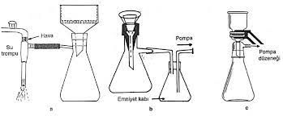
Kaynak: https://cdn.bartin.edu.tr/cevre/d2a58cf6-55c1-42ad-b4dc-e05c5446656e/genel-kimya-laboratuvari-foyu.pdf

Slide 25
Proteinlerin yüzeyinde bulunan yüklerin dağılımı ve bu yüke yaklaşılabilmesi, yan zincir olarak amino asitlerde bulunan hidrofob grupların miktarı ve belirli bir pH da proteinin net yükü proteinlerin yüzey özelliklerini dolayısıyla çözünürlüğünü belirler.
Bir protein karışımında farklı çözünürlüğe sahip proteinler kademeli çöktürme işlemleriyle belirli bir dereceye kadar saflaştırılabilir. Bu protein çözeltilerinin iyonik güçleri, dielektrik sabitleri, ortamın pH ve sıcaklığı ve deterjan içeriği gibi özellikleri değiştirilerek ortamda bulunan proteinler seçimli bir şekilde çöktürülebilir

Slide 26
Saflaştırılan bir proteinin yapı ve fonksiyonunun belirlenmesi için öncelikle karakterize edilmesi gerekir.
Karakterizasyon için, proteinin molekül kütlesi veya en azından alt ünitelerinin büyüklüğü (bunlar jel filtrasyon kromatografisi veya SDS-poliakrilamit jel elektrofofezle belirlenebilir), UV spektrumu(tirozin ve triptofan içeriği) ve prostetik grupları belirlenmelidir.

Slide 27
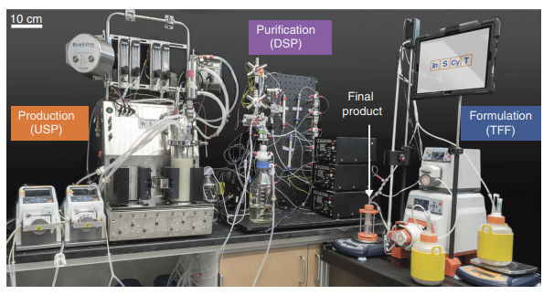
Kaynak: http://www.cleanroomnews.org/terapotik-protein-uretilen-portatif-sistemler

Slide 28
Proteinlerin toplam yüküne dayanılarak yapılan iki tür ayırma yöntemi vardır. Bunlar iyon değişim kromatografisi ve elektroforezdir.
İyon değiştici materyaller yüklü moleküllere bağlanır.
Anyon ve katyon değiştiriciler olmak üzere iki tür iyon değiştirici vardır.
Bir proteini saflaştırmak için en güçlü yöntem proteinin spesifik biyoafinitesinden yararlanılarak yapılan işlemlerdir.
Bu tür ayırmalar (immünoafinite kromatografisi dışında) sadece spesifik bağlanma özelliği olan proteinlere uygulanabilir. İmmünoafinite kromatografisi, tüm afinite teknikleri arasında en spesifik olarak bilinen tekniktir.

Slide 29
teşekkürler
Bu sunum, Nobel Tıp kitabevinin bastığı Prof. Dr. Güler Temizkan-Prof. Dr. Nazlı Arda’nın editörlüğünde hazırlanan Temel ve ileri Moleküler Biyolojik Yöntemler Kitabıile Dr. Öğ. Üyesi sümeyray gürkök ün yüksek lisans derslerinden hazırlanmıştır teşekkür ederiz.

